Slide 1

Corso di Laurea in Ingegneria Informatica
Relazione Progetto Sistemi Informativi
SafeMilk
Docente
Prof. Domenico Saccà
Studenti
Michele Purrone, matr. 242457
Antonino Vaccarella, matr. 259228
Anno Accademico 2023/2024

Slide 2
SafeMilk: Piattaforma per la Tracciabilità del Latte
SafeMilk è una piattaforma software sviluppata per rispondere alle esigenze di tracciabilità e integrità nella supply chain della catena del freddo del latte.
La catena del freddo è cruciale per mantenere la qualità e la sicurezza del latte dal produttore al consumatore finale, rendendo essenziale la verifica della temperatura durante il trasporto.
L'obiettivo dell’idea progettuale è implementare un sistema informativo distribuito che coinvolga tutti gli attori della supply chain del latte, dai produttori ai trasportatori fino ai rivenditori e al consumatore finale.

Slide 3
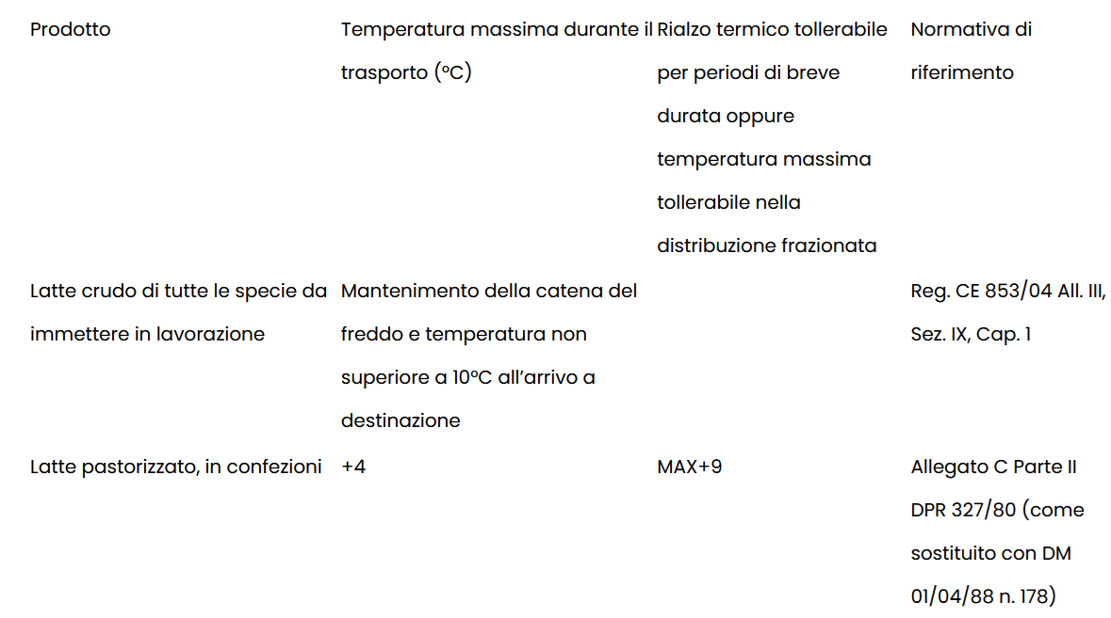
Descrizione del Contesto
Le principali sfide da affrontare riguardano:
Tracciabilità
Monitoraggio della catena del freddo
Il latte, essendo altamente deperibile, necessita di una gestione accurata per evitare contaminazioni e per preservarne le proprietà nutritive.
HACCP: Procedure per la salubrità degli alimenti, conservazione a 4-6°C con tolleranza di 1-2°C.

Slide 4
Analisi Statistiche
L'industria lattiero-casearia ha un ruolo critico nell'economia globale:
Valore del Mercato: $893 miliardi nel 2022, previsto $1.243 miliardi entro il 2028.
Esportazioni: $68 miliardi nel 2022, rispetto a $39 miliardi nel 2015.
Il mercato della catena del freddo:
Valore: $233,8 miliardi nel 2020, previsto $340,3 miliardi entro il 2025 (CAGR 7,8%).
Problema Globale: 30-40% del cibo prodotto viene perso o sprecato (FAO).
Soluzione: Una gestione efficace della catena del freddo riduce le perdite, contribuendo alla sicurezza alimentare e alla sostenibilità ambientale.

Slide 5
Modellazione del Contesto in GOREM
L'obiettivo è identificare i principali stakeholder del progetto:
Il Produttore è il cuore della supply chain del latte, responsabile della produzione e della qualità del prodotto. Include l'Allevatore, che fornisce le mandrie, e l'Imbottigliatore, che prepara il latte per la vendita.
L'Intermediario è esperto in logistica e tracciamento, facilitando il movimento del latte tra le diverse fasi della supply chain e fornendo servizi digitali innovativi.
Il Trasportatore mantiene le condizioni ottimali durante il trasporto del latte, assicurando la qualità del prodotto fino alla consegna.
Il Rivenditore comprende Supermercati e Grandi Catene di Distribuzione, interessati a garantire prodotti di alta qualità e sicuri per i consumatori.
Il Consumatore è il destinatario finale, desideroso di conoscere la provenienza e il trattamento del latte.
L'Ente Regolatore, come il Ministero dell'Agricoltura (MASAF) e gli Organismi di Certificazione, verifica la conformità del latte alle normative di sicurezza e qualità.

Slide 6
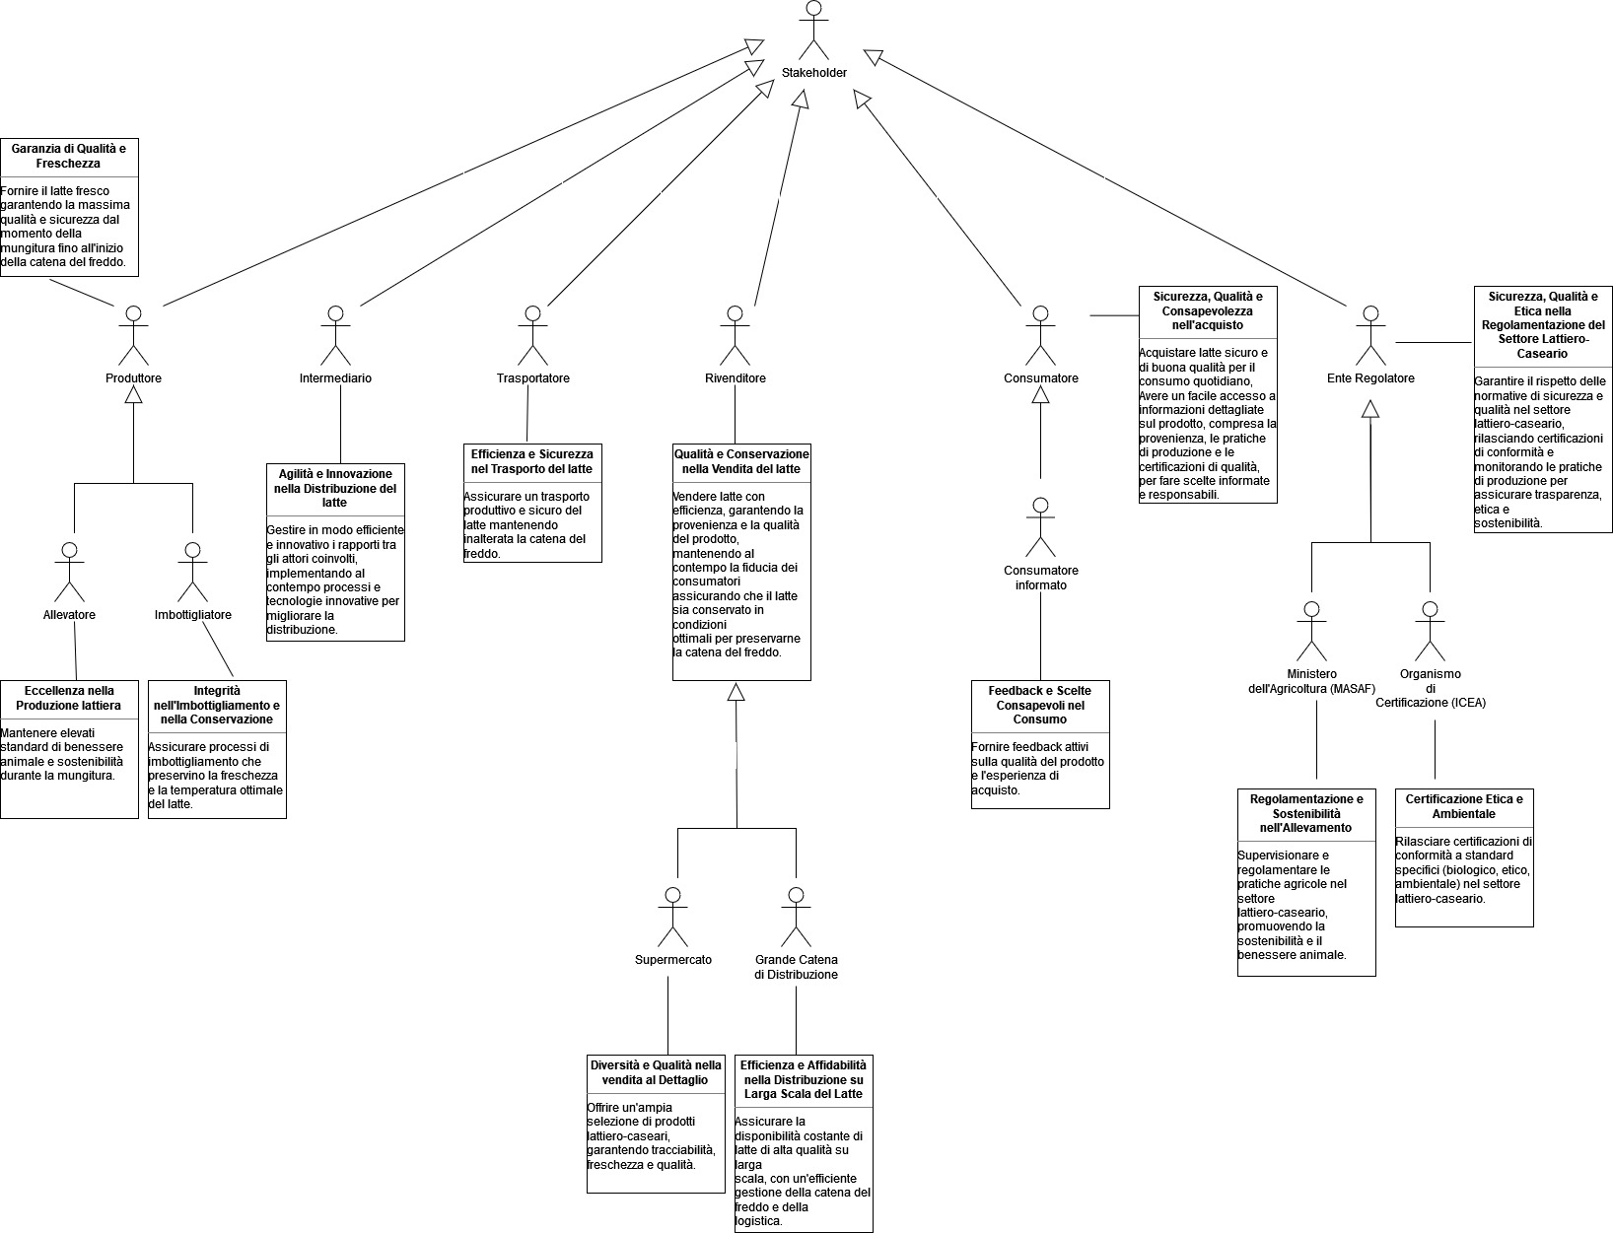
SOFT GOALs

Slide 7
scenario specifico
SafeMilk offre servizi ai seguenti stakeholder:
Produttore: beneficia di un sistema capace di tracciare il latte dalla stalla al supermercato, verificando condizioni di stoccaggio e trasporto per mantenere la freschezza.
Intermediario: coordina i nodi della catena del freddo e acquista la piattaforma per creare un sistema informativo distribuito.
Trasportatore: mantiene le condizioni ideali per i prodotti lattiero-caseari durante il trasporto.
Rivenditore: utilizza SafeMilk per garantire ai consumatori latte di alta qualità e sicuro, aumentando la fiducia e le vendite.
Consumatore: accede a dati dettagliati sulla provenienza e trattamento del latte, verificando la qualità del prodotto e influenzando positivamente le decisioni d'acquisto.
Ente Regolatore: non interagisce direttamente con SafeMilk, ma la piattaforma rispetta tutte le normative e direttive emesse.

Slide 8
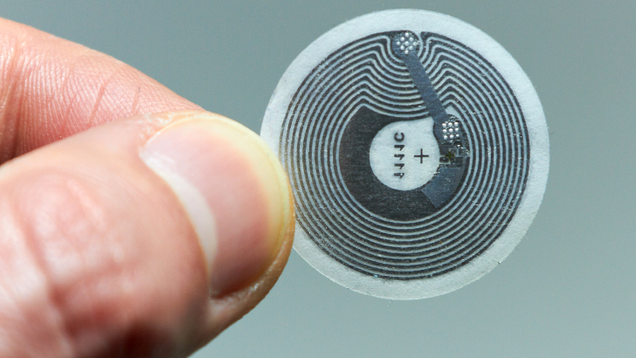
Tecnologie Rilevanti
L'uso della blockchain e dei tag NFC/RFID e codici QR è essenziale per la tracciabilità e l'integrità dei prodotti lattiero-caseari:
Blockchain: Registra in modo sicuro e immutabile ogni transazione e movimento del prodotto, migliorando la sicurezza e la fiducia tra produttori, trasportatori, rivenditori e consumatori.
Tag NFC/RFID e Codici QR: Monitorano condizioni come la temperatura e permettono una facile lettura e registrazione dei dati. Forniscono accesso alle informazioni del prodotto, consentendo ai consumatori di visualizzare dettagli su origine, percorso e qualità del latte.

Slide 9
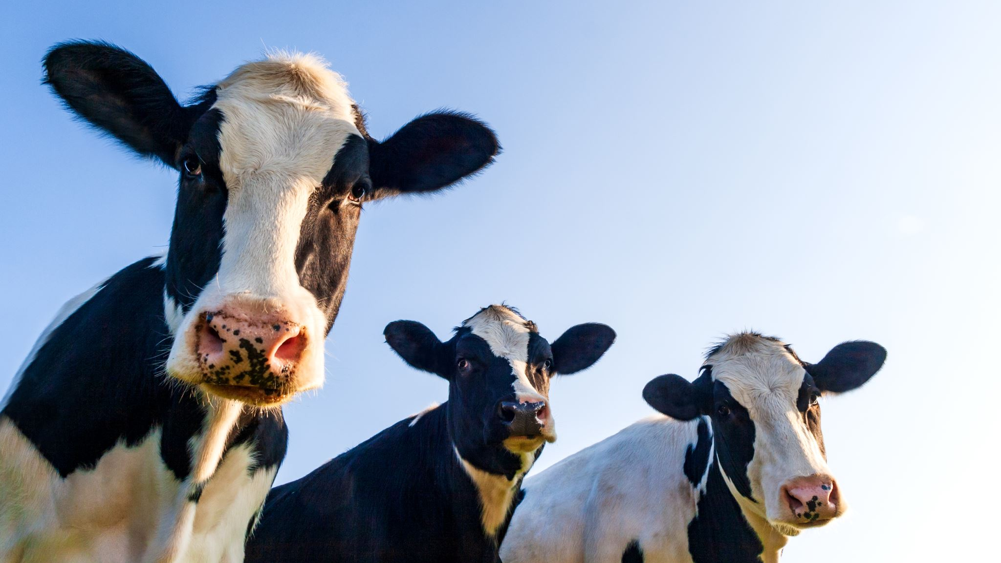
Soluzioni Tecnologiche Specifiche Esistenti
Gestione del Bestiame:
DairyPlan C21: Gestione modulare di riproduzione, alimentazione e salute del bestiame.
iSTALLA: Monitoraggio e analisi dei dati di produzione con sensori avanzati.
Tracciabilità Integrata:
PERFORMILK: Migliora efficienza e qualità del latte.
HACCP TRACE e FOODSTEPS: Conformità HACCP e sicurezza alimentare.
Blockchain:
FoodChain e WINE Blockchain EY: Tracciabilità e autenticità dei prodotti.
IBM Blockchain Platform: Visibilità e sicurezza nella supply chain.

Slide 10
Modellazione dello Scenario Specifico dell’Idea Progettuale in GOREM
Trasportatore:
Operatore: Preleva e registra i dati qualitativi del latte durante il trasporto.
Produttore:
Imbottigliatore: Condiziona il latte per la distribuzione, rispettando criteri di sicurezza e qualità.
Ispettore di Qualità: Verifica il rispetto della catena del freddo e dei regolamenti.
Consumatore:
Recensore: Fornisce feedback sulla qualità e sul servizio.
Intermediario:
Gestore Marketing: Promuove l'installazione e i servizi del sistema.
Gestore delle Transazioni: Registra le transazioni sulla blockchain.
Rivenditore:
Magazziniere: Gestisce l'inventario, garantendo il corretto stoccaggio del latte.
Responsabile Punto Vendita: Riceve il prodotto dal magazziniere per la vendita.

Slide 11
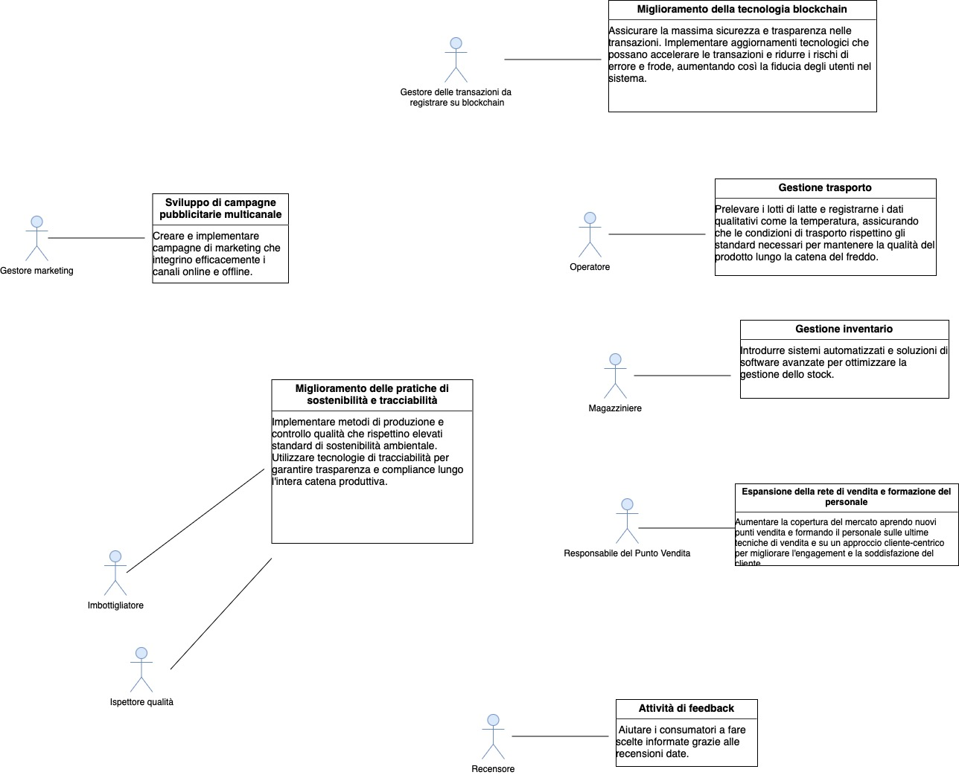
ROLE GOAL DIAGRAM

Slide 12
Modello di Business dell’idea Progettuale in CANVAS
Segmenti di Clientela
Intermediario
Produttore
Trasportatore
Rivenditore
Consumatore
Valore Offerto
Intermediario:
Facilita l'interazione con blockchain e off-chain store
Semplifica la comunicazione con aziende di produzione, spedizione e rivenditori
Produttore:
Verifica qualità e quantità del latte
Aumenta la fiducia e facilita la comunicazione
Trasportatore:
Mantiene la fiducia tra produttore e logistica
Rivenditore:
Verifica il mantenimento della catena del freddo
Consumatore:
Verifica qualità del latte e invia feedback

Slide 13
Modello di Business dell’idea Progettuale in CANVAS
Attività Chiave
Sviluppo, progettazione e manutenzione di componenti per:
Comunicazione Off-Chain Database
Comunicazione Blockchain
Registrazione
Sistema Tag ID
Integrazione con servizi di marketing
Partner Chiave
Sviluppatori IT ed esperti blockchain
Enti di certificazione e regolatori
Flussi di Ricavi
Abbonamenti annuali
Versione professional
Struttura dei Costi
Sviluppo e implementazione del software
Manutenzione ed evoluzione del software
Supporto e assistenza clienti
Canali
Internet (web e app)
Relazione con i Clienti
Assistenza continua
Personalizzazione
Raccolta e analisi feedback
Risorse Chiave
Esperti di blockchain e programmazione
Collaborazioni con professionisti del settore lattiero-caseario

Slide 14
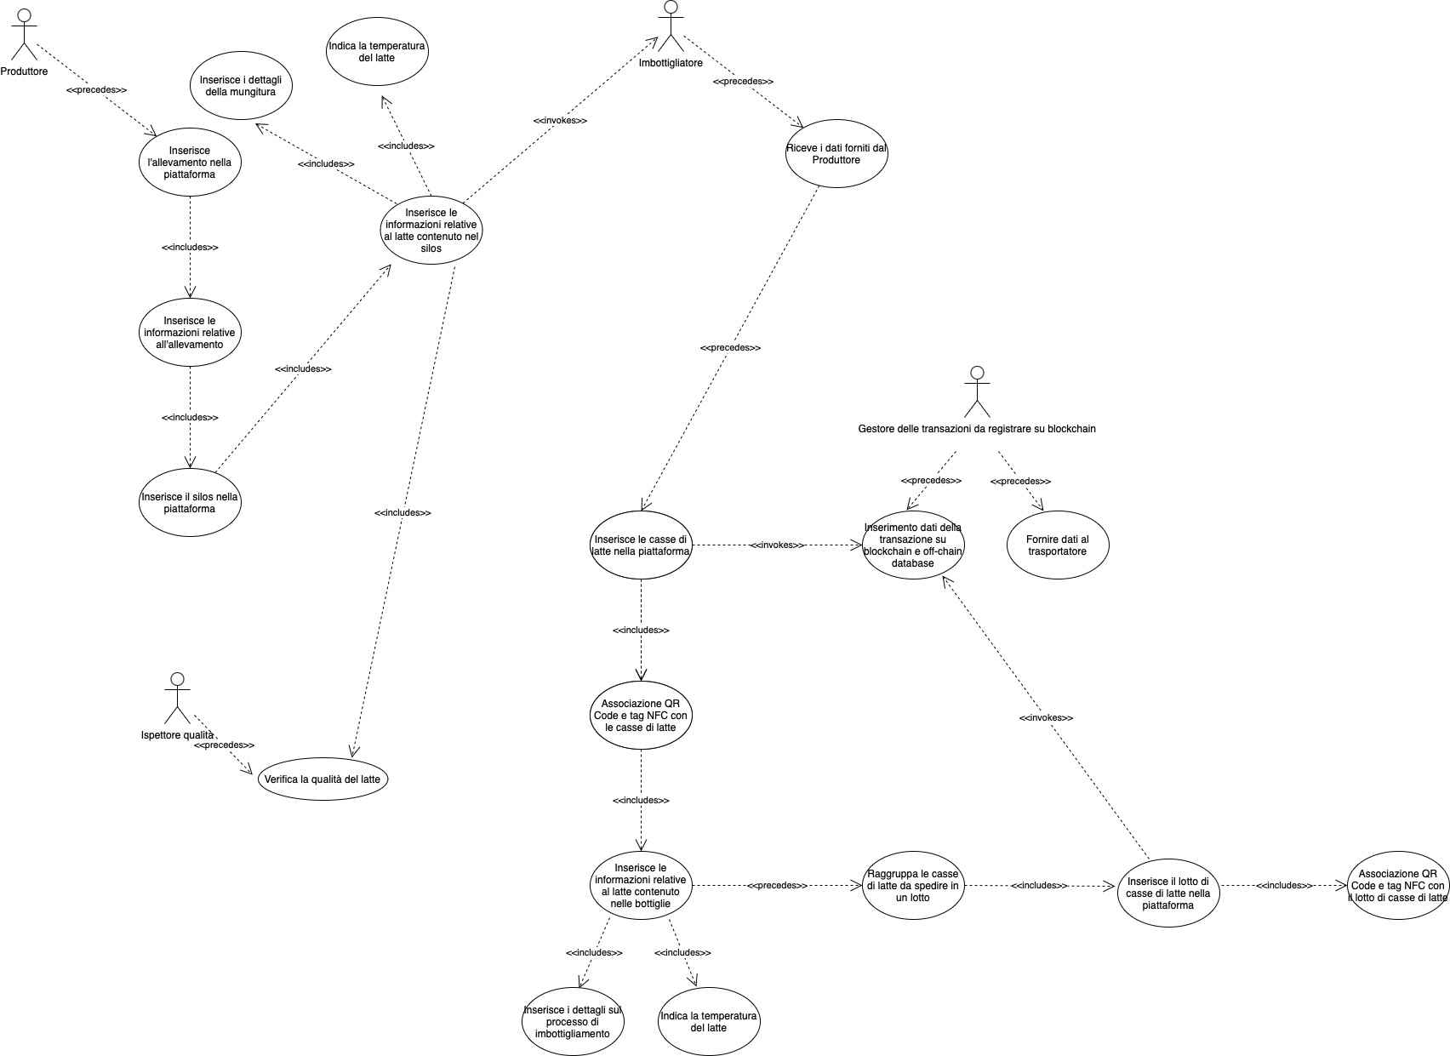
Use CASE: Registrazione di un Lotto di Latte
Il Produttore avvia il processo:
Inserisce, all’interno della piattaforma, l’allevamento di riferimento, il silos e le informazioni correlate al latte in esso contenuto, le quali vengono verificate dall’Ispettore Qualità, che assicura la conformità agli standard.
L'Imbottigliatore inserisce le casse di latte nella piattaforma, associandole ad un Tag ID.
A questo punto, aggiunge informazioni relative al latte contenuto nelle bottiglie, compresa la temperatura.
Raggruppa quindi le casse di latte da spedire in un lotto e lo inserisce nella piattaforma associandolo ad un Tag ID.
Il Gestore delle transazioni da registrare su blockchain registra tutte le transazioni sulla blockchain e nell'off-chain database del Produttore.
Uscendo dalla fase di produzione si avrà un tag di riconoscimento sia per il lotto sia per le casse di latte, dove ogni bottiglia della stessa cassa avrà lo stesso tag.

Slide 15
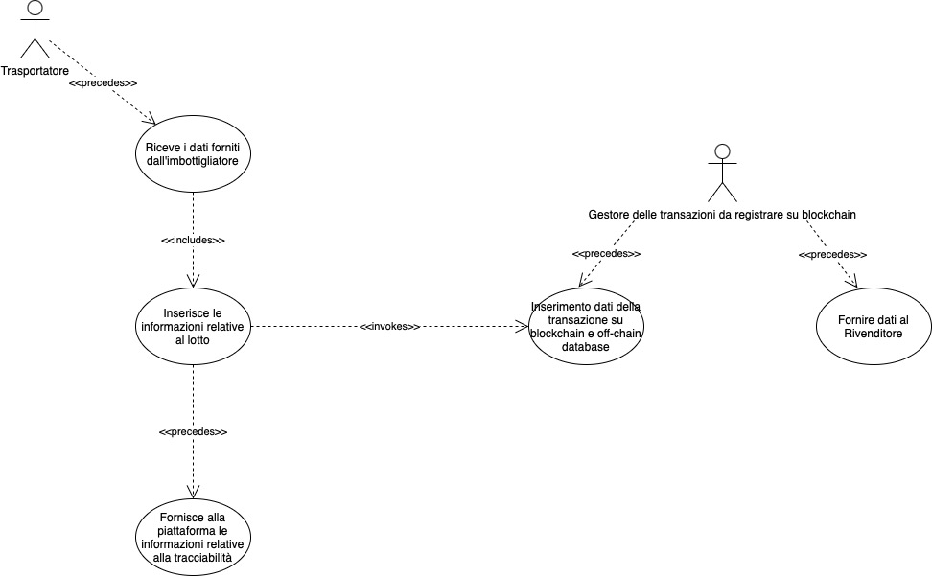
USE CASE: Monitoraggio della Temperatura durante il Trasporto
Il Trasportatore:
Riceve i dati forniti dall'Imbottigliatore, i quali comprendono tutte le informazioni relative ai lotti di latte da trasportare.
Una volta ricevuti i dati, provvede a inserire le informazioni relative al lotto nel sistema, assicurandosi che tutti i dettagli necessari siano registrati correttamente.
Il Gestore delle transazioni da registrare su blockchain registra poi tutte le transazioni pertinenti sulla blockchain e nell'off-chain database.
Infine, i dati vengono forniti al Rivenditore, che utilizza queste informazioni per verificare le proprietà qualitative del latte al momento della vendita.

Slide 16
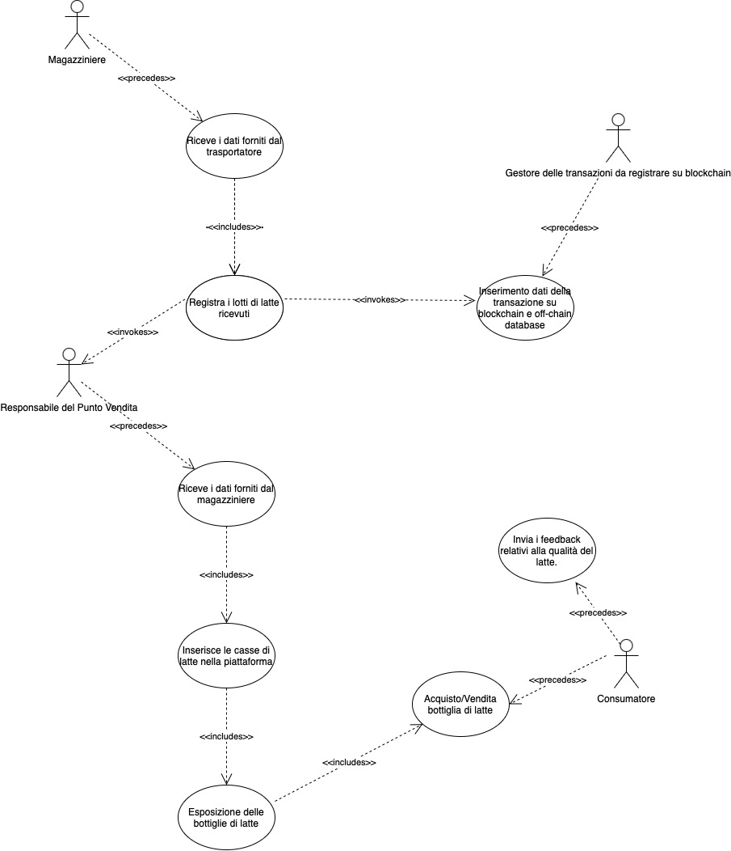
USE CASE: Vendita e Feedback
Il Magazziniere riceve i dati forniti dal Trasportatore, incluse tutte le informazioni relative ai lotti di latte ricevuti.
Procede quindi a registrare i lotti di latte nel sistema, assicurando che tutte le informazioni siano accurate e aggiornate.
Una volta che i lotti di latte sono stati registrati, il Gestore software delle transazioni sulla blockchain interviene per inserire i dati della transazione sulla blockchain e nell'off-chain database.
Il Responsabile del Punto Vendita riceve i dati forniti dal Magazziniere e inserisce le casse di latte nella piattaforma.
In seguito, il Responsabile espone le bottiglie di latte per la vendita, assicurando che i consumatori possano accedere facilmente alle informazioni sulla qualità del prodotto.
Infine, il Consumatore acquista la bottiglia di latte e può inviare feedback relativi alla qualità del latte.
Il feedback viene raccolto e gestito tramite la piattaforma, permettendo ai rivenditori di monitorare la soddisfazione del cliente, segnalare i lotti non conformi alla qualità prospettata e migliorare continuamente la qualità del servizio offerto.

Slide 17
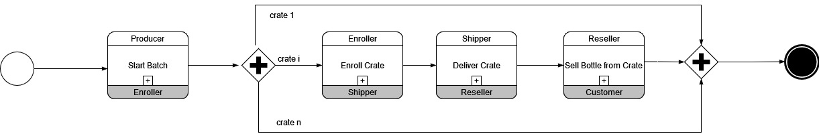
Modellazione dei processi principali in BPMN
Il processo complessivo illustra l'intero flusso della catena del freddo del latte:
Ogni lotto viene inizializzato dai produttori ("Producer") che affidano il compito di iscrivere tutti gli articoli del lotto all’imbottigliatore ("Enroller").
L’iscrizione sulla blockchain consiste nell’associare ad ogni prodotto il suo Tag ID univoco: vengono registrate la chiave pubblica del tag e alcune caratteristiche importanti del prodotto come la temperatura.
Una volta iscritto, il lotto viene suddiviso in casse, ognuna delle quali passa attraverso ulteriori processi di iscrizione e consegna.
Le casse vengono quindi trasferite ai trasportatori ("Shipper") che le consegnano ai rivenditori ("Reseller").
I rivenditori vendono le bottiglie contenute nelle casse ai “Customer”.
I trasferimenti del prodotto tra soggetti esterni vengono registrati sulla blockchain, quelli interni, invece, rimangono sull’off-chain database.

Slide 18
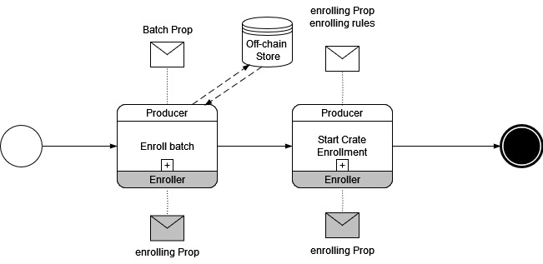
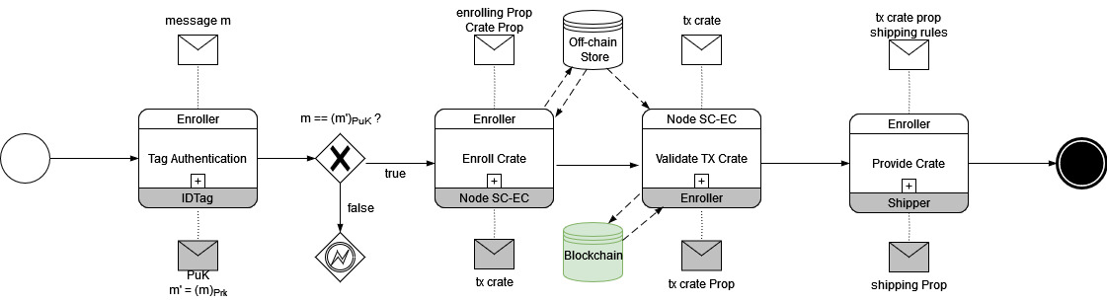
Modellazione dei processi principali in BPMN
Il sottoprocesso di iscrizione del lotto è descritto nella figura in basso a sinistra: il Producer memorizza le principali proprietà del lotto (batch) in un repository (Off-chain store).
Il sottoprocesso di iscrizione della cassa (crate) è descritto nella figura in basso a destra.
Dopo aver finalizzato con successo l’autenticazione del tag ID del prodotto, le proprietà specifiche del prodotto (come la temperatura) sono memorizzate nell’off-chain database. La transazione per l’iscrizione della cassa viene registrata sulla blockchain, includendo la chiave pubblica PuK del tag ID e l’hash dei dati off-chain.

Slide 19
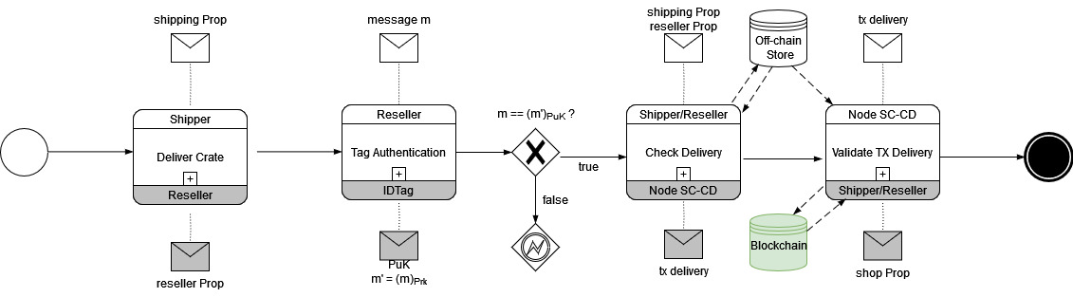
Modellazione dei processi principali in BPMN
La cassa viene affidata per la consegna a uno Shipper. L’obiettivo principale è la verifica della consegna: dopo l’autenticazione del tag ID, il Reseller è tenuto a confrontare le caratteristiche uniche del prodotto che sono state memorizzate nel repository tramite degli hash registrati nella blockchain. La transazione deve essere firmata sia dal mittente che dal rivenditore.

Slide 20
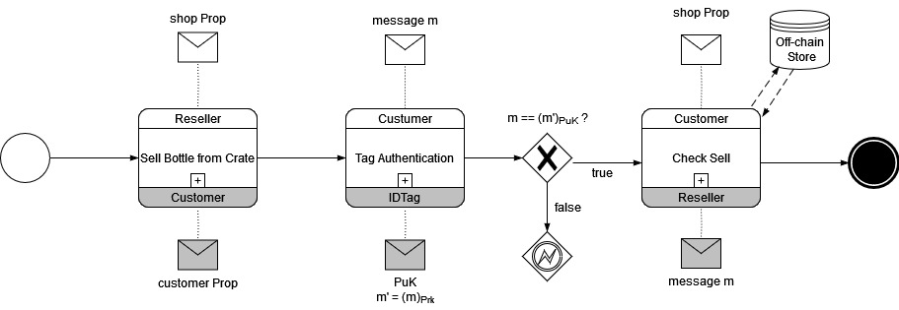
Modellazione dei processi principali in BPMN
Il rivenditore vende la bottiglia e invia una notifica al cliente. Il cliente autentica il tag ID della bottiglia utilizzando una chiave pubblica, confrontando il messaggio ricevuto con il messaggio cifrato per verificare l'integrità del prodotto.
Se la verifica è positiva, si effettua un controllo finale e si memorizzano le informazioni della vendita in un archivio off-chain.

Slide 21
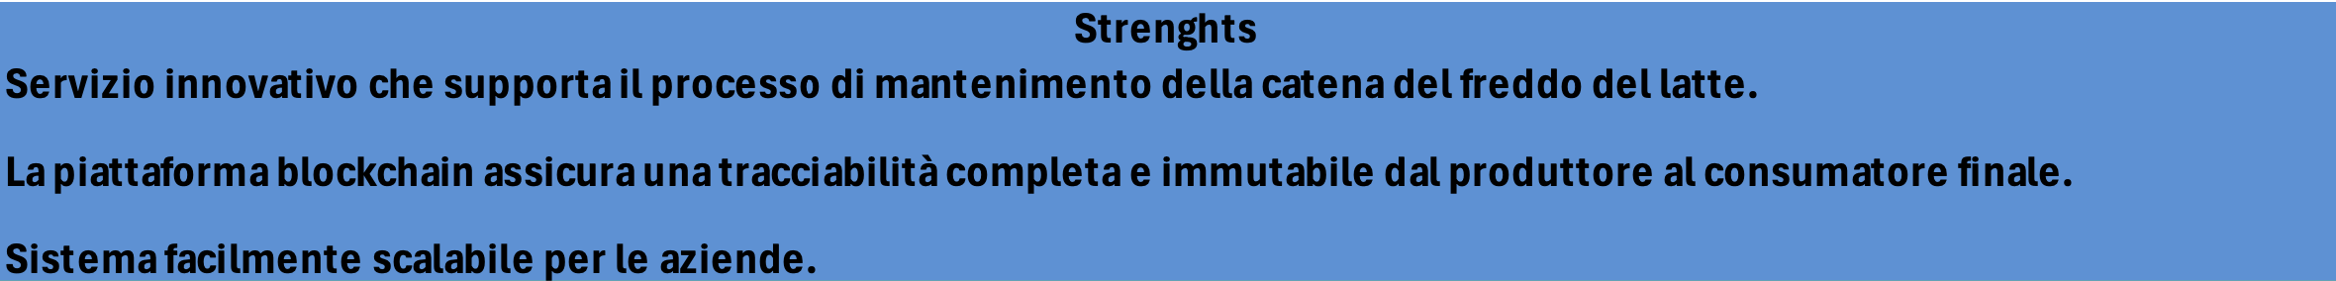
Punti di Forza
Servizio Innovativo:
Supporta il mantenimento della catena del freddo del latte.
Migliora l'efficienza e la qualità del prodotto, riducendo gli sprechi e aumentando la trasparenza per i consumatori.
Tracciabilità Completa:
La blockchain garantisce una registrazione delle transazioni sicura e immutabile.
Aumenta la fiducia dei consumatori e facilita il rispetto delle normative.
Sistema Scalabile:
Progettato per essere modulare e flessibile.
Permette alle aziende di adattare e estendere il sistema senza significativi costi aggiuntivi o complicazioni tecniche.

Slide 22
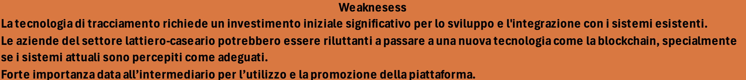
Punti di Debolezza
Investimento Iniziale Significativo:
La tecnologia di tracciamento richiede risorse finanziarie ingenti per sviluppo e integrazione.
Le PMI potrebbero non essere in grado di sostenere i costi di hardware, software, formazione e modifica dei processi operativi.
Resistenza alla Nuova Tecnologia:
Le aziende lattiero-casearie potrebbero essere riluttanti a passare alla blockchain se i sistemi attuali sono percepiti come adeguati.
La transizione comporta rischi e incertezze che possono scoraggiare l'adozione.
Dipendenza dagli Intermediari:
La piattaforma dipende fortemente dagli intermediari per utilizzo e promozione.
Il successo è legato alla capacità e volontà degli intermediari di promuoverla attivamente, il che rappresenta una vulnerabilità.

Slide 23
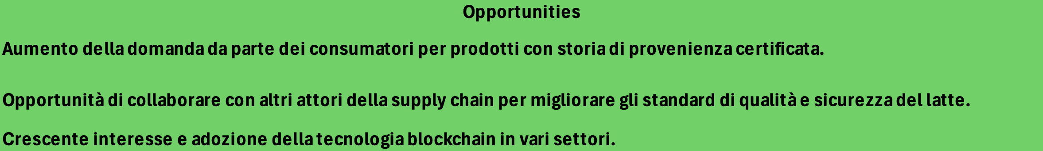
Opportunità
Aumento della Domanda:
I consumatori richiedono prodotti con storia di provenienza certificata.
Le campagne di marketing sulla tracciabilità e sicurezza del latte possono attrarre e fidelizzare i clienti.
La piattaforma permette ai consumatori di accedere facilmente alle informazioni di tracciabilità.
Collaborazione con la Supply Chain:
Collaborare con produttori, trasportatori e rivenditori per migliorare gli standard di qualità e sicurezza.
Standardizzazione delle migliori pratiche e adozione di tecnologie avanzate.
Collaborazione con enti regolatori per stabilire nuovi standard di qualità.
Adozione della Blockchain:
Crescente interesse per la blockchain in vari settori.
Partecipare a conferenze, fiere e collaborazioni con altre aziende blockchain per aumentare visibilità e partnership.

Slide 24
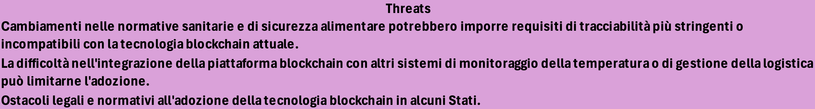
Minacce
Cambiamenti Normativi:
Nuove normative sanitarie e di sicurezza alimentare potrebbero richiedere tracciabilità più stringenti, incompatibili con la tecnologia blockchain attuale.
È essenziale mantenere una stretta collaborazione con enti normativi per garantire la conformità del prodotto.
Difficoltà di Integrazione:
Integrare la blockchain con sistemi di monitoraggio della temperatura o gestione della logistica può essere complesso.
La presenza di concorrenti affermati rende il mercato altamente competitivo e dinamico, aumentando il rischio di perdere quote di mercato.
Ostacoli Legali e Normativi:
La tecnologia blockchain può affrontare ostacoli legali e normativi in alcuni Stati.
Le normative locali possono essere restrittive o ambigue, creando incertezze per le aziende che operano a livello internazionale.

Slide 25
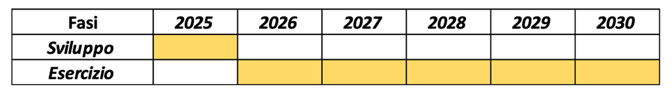
Valutazione Finale dell'Idea Progettuale
Il Project Plan del progetto fa riferimento ad un periodo di tempo complessivo di sei anni, composto da due fasi:
Fase 1: nel primo anno di vita, l’attenzione è focalizzata sulla progettazione, sviluppo della piattaforma e messa in esercizio (deployment). L’obiettivo principale è portare a termine con successo il progetto entro un anno.
Fase 2: durante i successivi 5 anni, ci sarà l’aggiornamento, la manutenzione evolutiva (l’aggiunta di nuove funzionalità) ed ordinaria (la rimozione di errori e aggiornamenti delle funzionalità già esistenti). Questa fase è dedicata anche alla promozione e commercializzazione della piattaforma.
Si assume che l’inizio del progetto è fissato alla data 01/01/2025 e la fine al 31/12/2030.

Slide 26
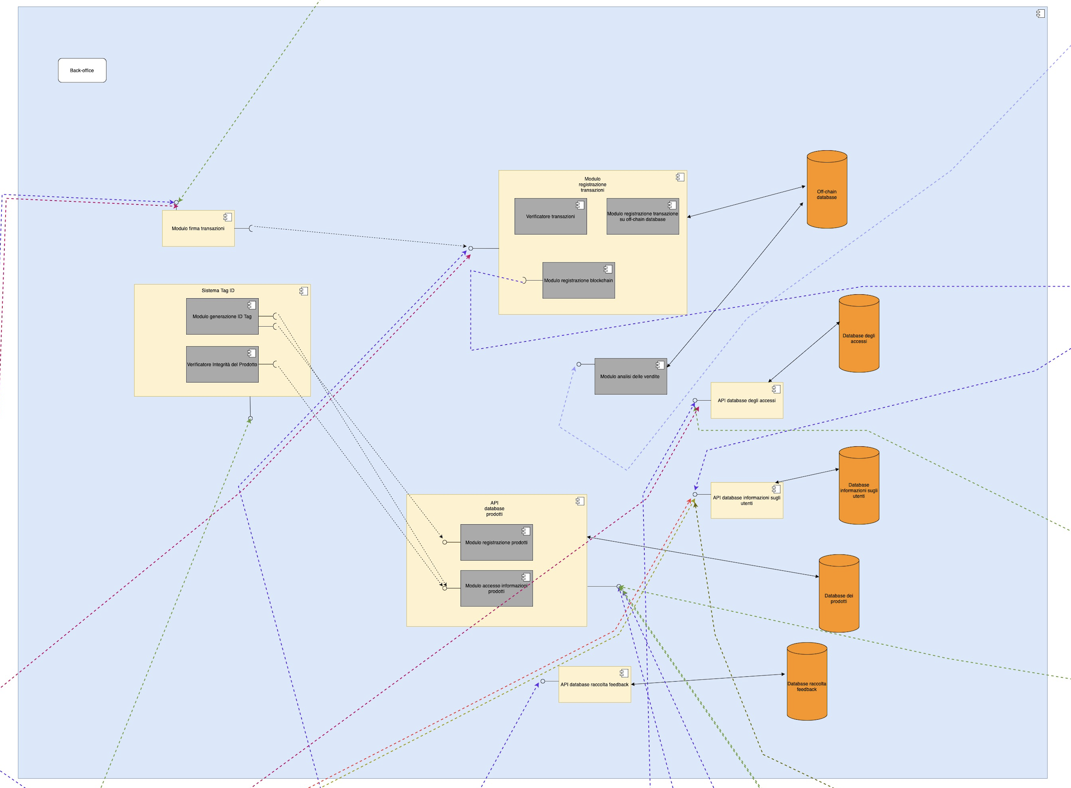
Il sottosistema Back-Office è il responsabile della gestione di tutte le operazioni fondamentali e dell'integrazione con altri sottosistemi.

Slide 27
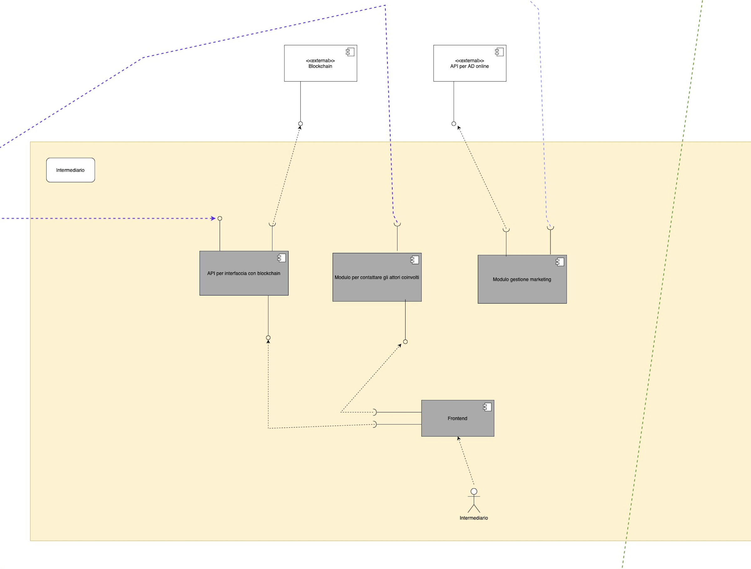
Il sottosistema Intermediario svolge un ruolo cruciale poiché si occupa di fornire assistenza e manutenzione per l’utilizzo della piattaforma, di interazione con la blockchain e di fornire avvisi pubblicitari.

Slide 28
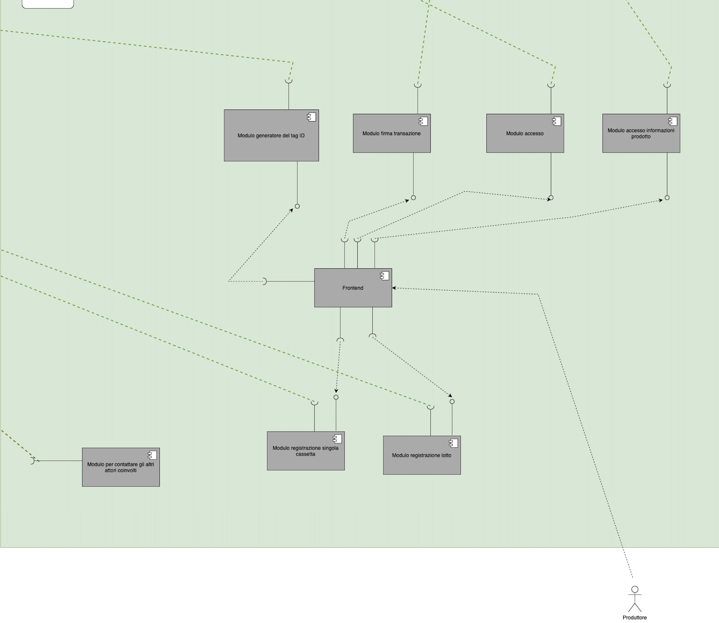
Il sottosistema del Produttore gestisce la registrazione dei lotti e monitora le informazioni critiche dei prodotti, come la temperatura. Utilizza inoltre la piattaforma per recuperare questi dati e per generare i tag ID destinati alle confezioni.

Slide 29
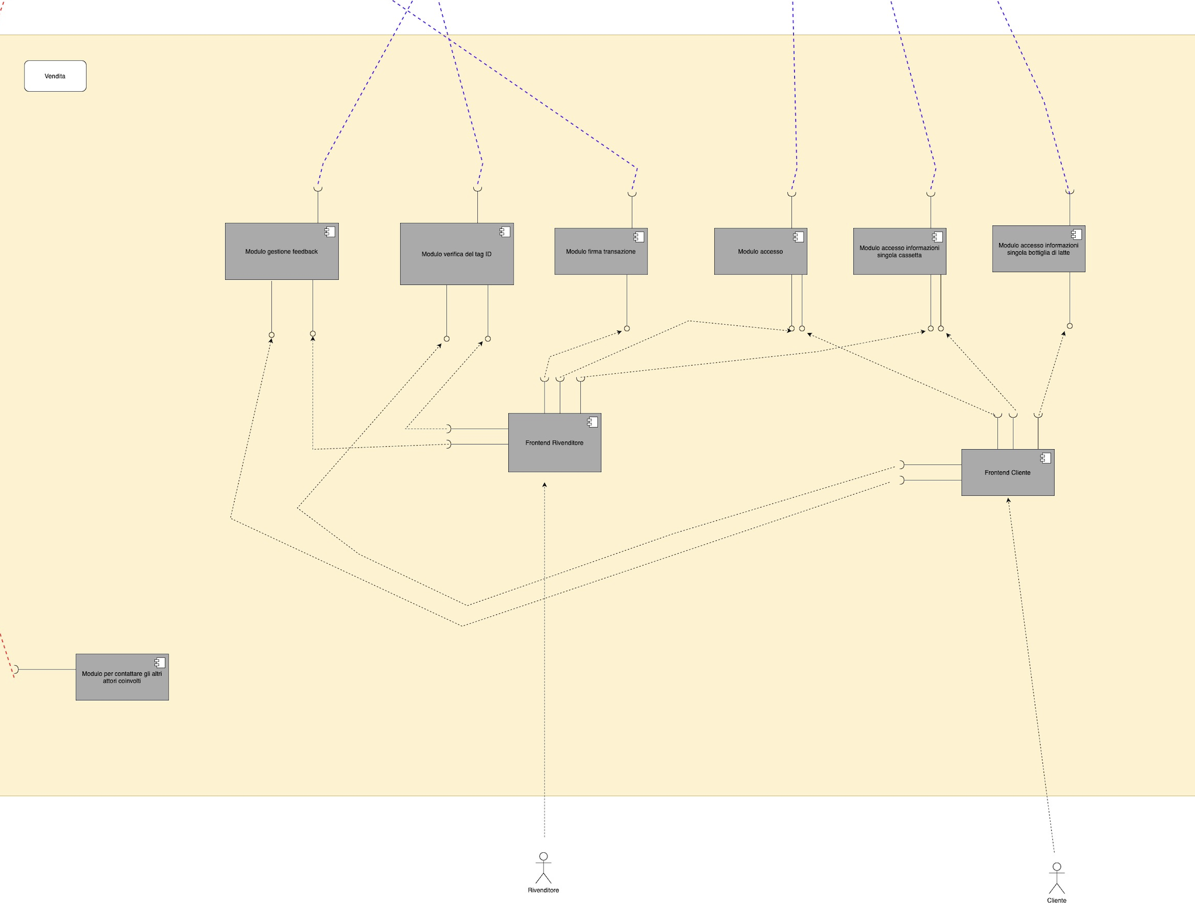
Il sottosistema Vendita è progettato per gestire tutte le operazioni relative alla vendita e all’interazione tra i rivenditori e i consumatori.

Slide 30
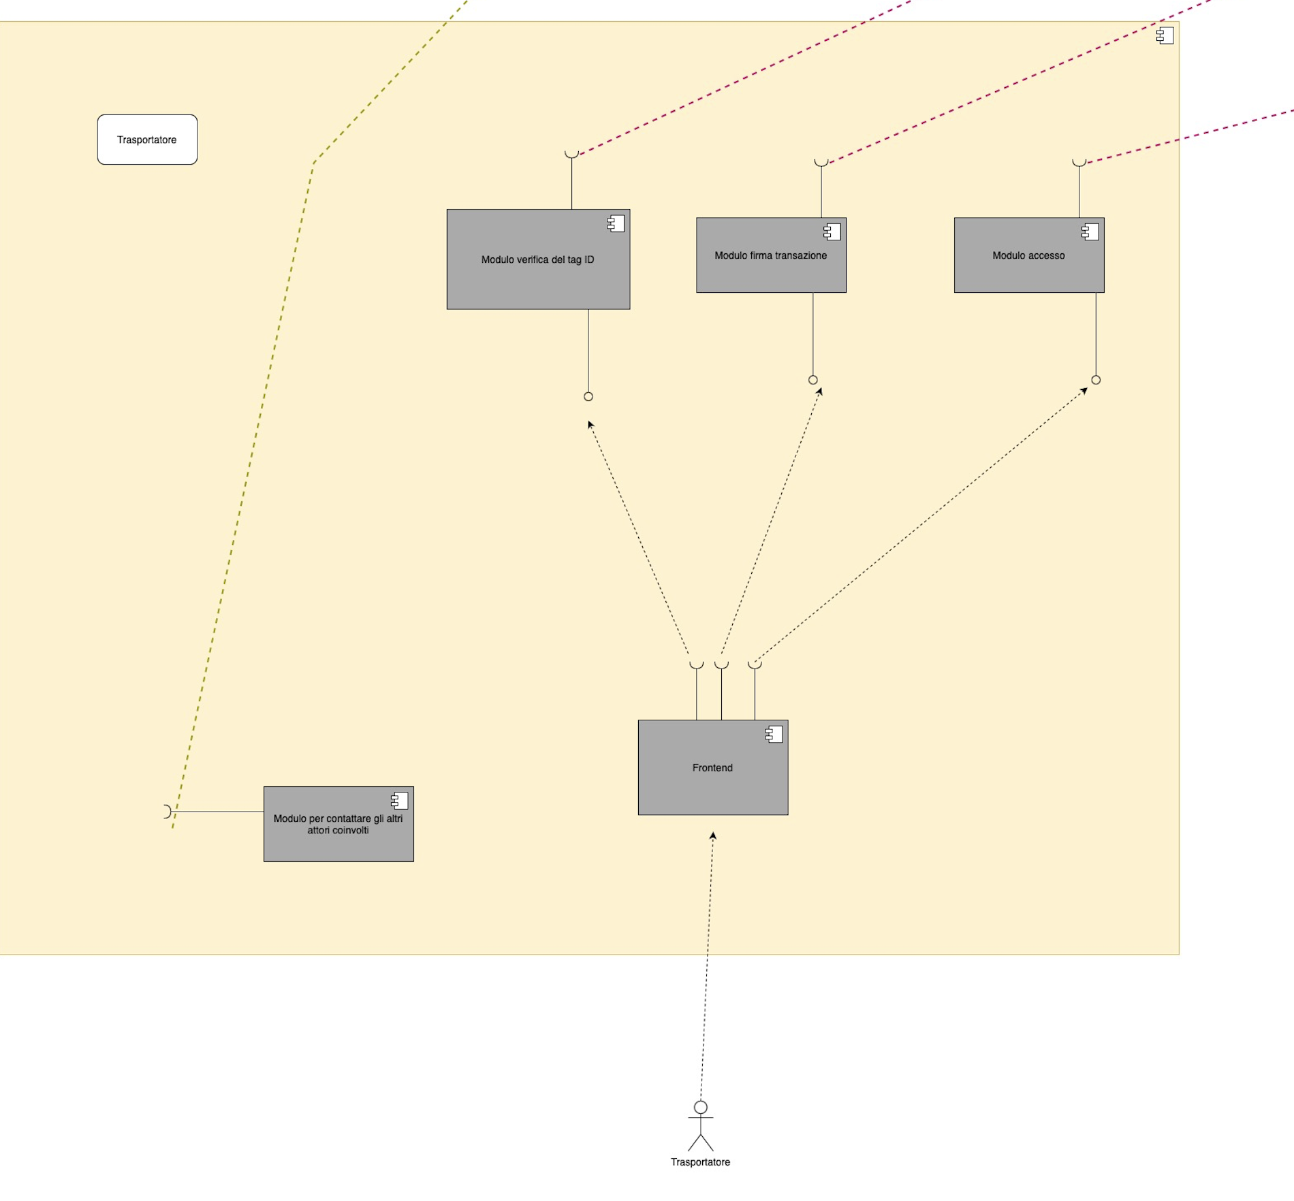
Il sottosistema Trasportatore è progettato per gestire tutte le operazioni relative al trasporto dei prodotti lungo la supply chain.
Il nodo include diverse componenti che facilitano la verifica, l'accesso e la gestione delle informazioni sui prodotti durante il trasporto.

Slide 31
Ambienti e Tecnologie di Sviluppo
SafeMilk utilizza Spring Boot per il back-end, supportato da MySQL per memorizzare i dati prima di inserirli nella blockchain.
Il front-end è sviluppato con Flutter, un framework di Google, che permette di creare interfacce utente flessibili e personalizzabili usando il linguaggio Dart.
L'ambiente di sviluppo scelto è Intellij Idea Ultimate.
Per la blockchain, SafeMilk si affida a Ethereum, una piattaforma decentralizzata per la creazione di smart contracts.

Slide 32
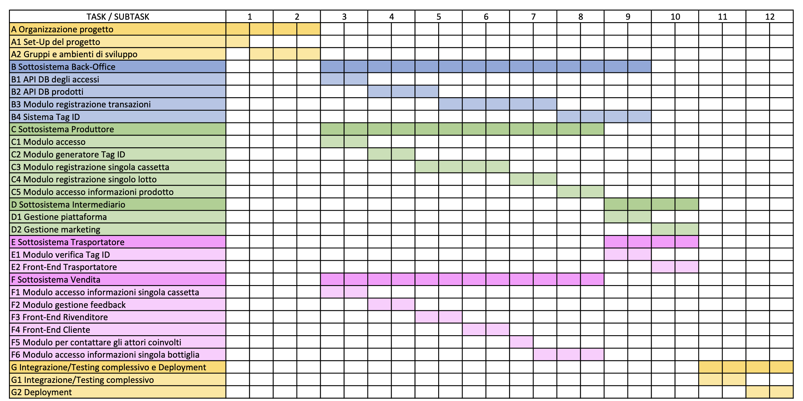
La prima fase del progetto, della durata di un anno, è suddivisa in sette task principali, ognuno dei quali comprende diversi sub-task. In figura è mostrato il diagramma di GANTT della Fase 1 (Anno 0) con base temporale mezzo-mese (approssimazione bisettimanale).

Slide 33
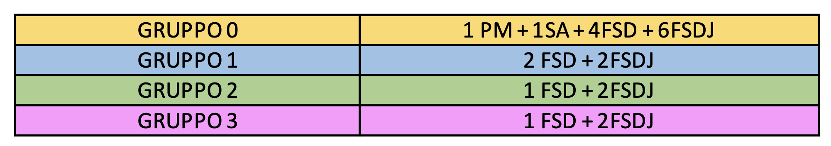
Le risorse umane utilizzate sono:
un PM coinvolto in tutti i task dove opera con il ruolo di product owner
un SA coinvolto in tutti i task dove opera con il ruolo di SCRUM master
quattro FSD coinvolti in vari gruppi di lavoro
sei FSDJ coinvolti in vari gruppi di lavoro
I gruppi di lavoro sono quattro e comprendono le seguenti risorse:
Gruppo di Lavoro 0: composto da tutti le risorse sopra menzionate, che ha in carico i Task A Organizzazione Progetto e G Integrazione/Testing complessivo e Deployment
Gruppo di Lavoro 1: composto da due FSD e da due FSDJ, che ha in carico il Task B Sotto-Sistema Back-Office
Gruppo di Lavoro 2: composto da un FSD e da due FSDJ, che ha in carico i Task C Sotto-Sistema Produttore e D Sotto-Sistema Intermediario
Gruppo di Lavoro 3: composto da un FSD e da due FSDJ, che ha in carico i Task E Sotto-Sistema Trasportatore e F Sotto-Sistema-Vendita

Slide 34
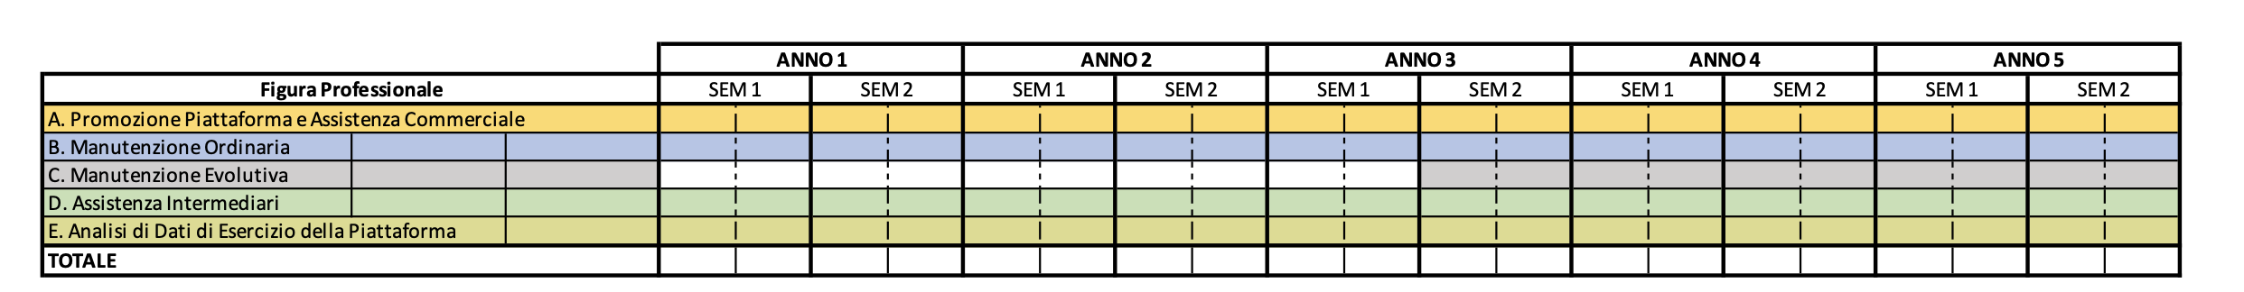
In figura è mostrato il GANTT della Fase 2 (Anno 1-5) con base temporale un trimestre. Essendo un diagramma di massima, esso non è assimilabile a uno Sprint.
Le risorse umane utilizzate sono:
un PM coinvolto in tutti i task a metà del suo tempo
un SA coinvolto in tutti i task a metà del suo tempo
due FSD coinvolti in tutti i task
tre FSDJ coinvolti in tutti i task tranne che il Task A Promozione Piattaforma e Assistenza Commerciale.
La seconda fase del progetto, della durata di cinque anni, è focalizzata sull'esercizio della piattaforma. Le attività principali includono la promozione della piattaforma, la manutenzione ordinaria e evolutiva, l'assistenza agli intermediari e l'analisi dei dati di esercizio.

Slide 35
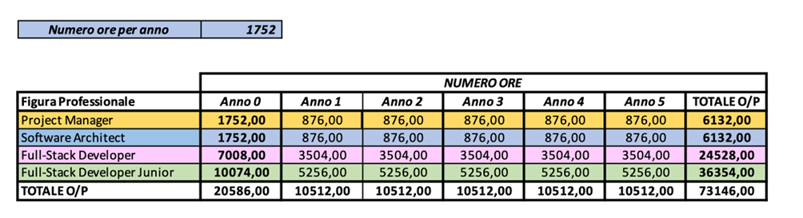
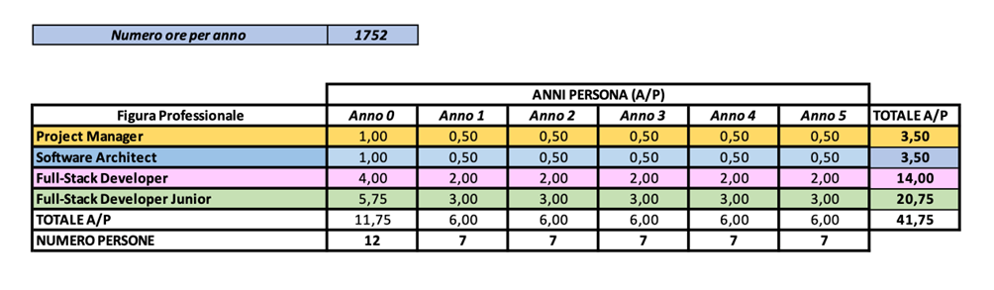
Nella figura (in alto a sinistra) è mostrato il riepilogo degli impegni delle risorse umane in ore/persona (O/P) dall’anno zero all’anno cinque, ovvero nei sei anni di vita dell’applicazione.
Il totale, invece, degli impegni espressi in anni/persona (A/P), mostrato nella figura in alto a destra, tiene conto che un anno/persona corrisponde a 1752 ore/persona. Per la realizzazione della piattaforma si è assunto che all’anno zero il numero totale di persone coinvolte ammonti a 12 (1 Project Manager, 1 Software Architect, 4 Full-Stack Developer e 6 Full-Stack Developer Junior) e che dal secondo anno in poi il numero decresce da 12 a 7, dato dal dimezzamento dei Full-Stack Developer che da 4 si riducono a 2 e dei Full-Stack Developer Junior, che analogamente, passano da 6 a 3.

Slide 36
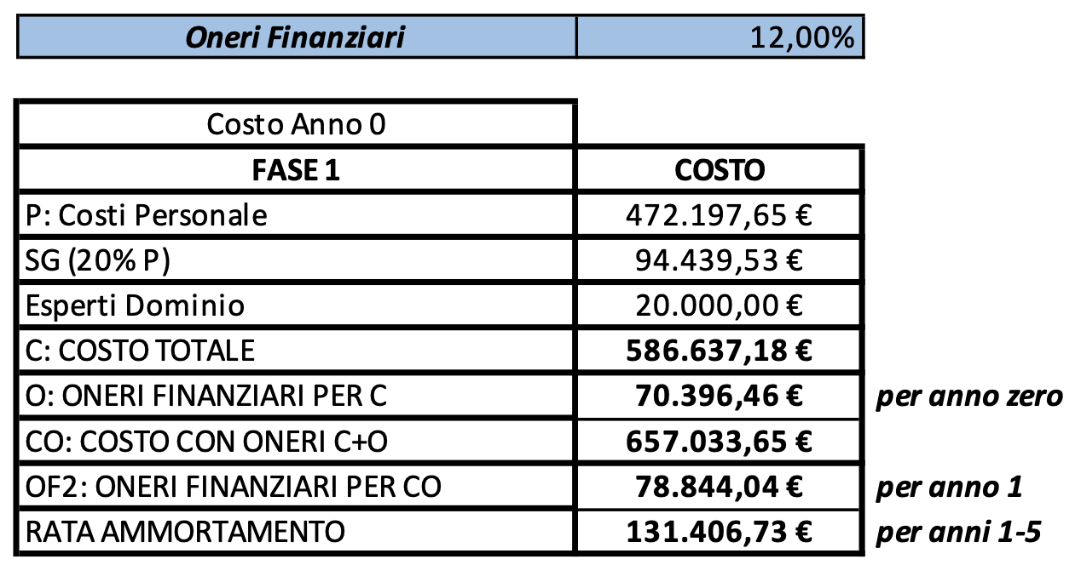
Il calcolo dei costi dell’anno zero, ovvero della Fase 1 dello sviluppo della piattaforma, considera:
costo del personale: calcolato come la somma dei prodotti dell’impegno annuo complessivo espresso in A/P di ciascuna figura professionale per il costo annuo lordo aziendale della categoria in questione);
spese generali;
costo dell’intervento di esperti di dominio esterni.

Slide 37
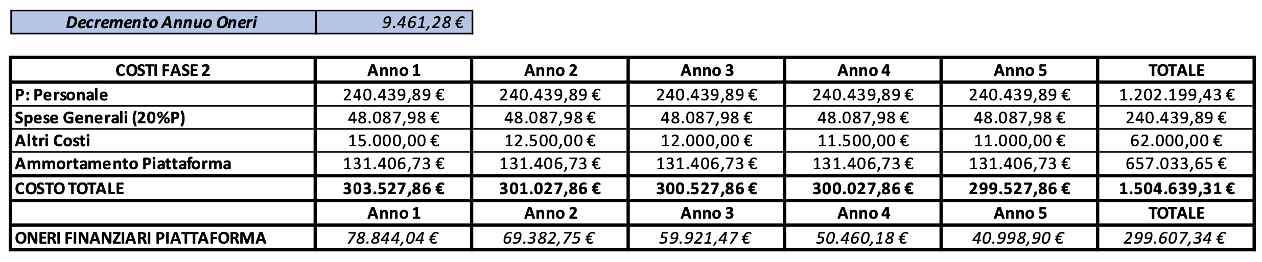
Il calcolo dei costi dei cinque anni della Fase 2 è stato effettuato in base ai costi del personale (P), le spese generali (SG), gli altri costi (riguardanti il ricorso ad esperti di dominio esterni) che hanno un valore decrescente nel tempo e l’ammortamento dei costi di sviluppo della piattaforma.
Nei costi della seconda fase non sono inclusi i costi degli oneri finanziari relativi al finanziamento richiesto nell’anno zero ed eventuali finanziamenti aggiuntivi.

Slide 38
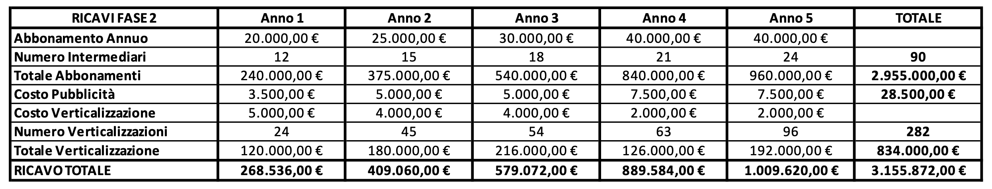
Per il calcolo dei ricavi, è stato fissato un prezzo standard di abbonamento annuo pari a 50.000€ fissi ed un prezzo variabile per ciascuna verticalizzazione che all’inizio ha un valore di 5.000€ per poi decrescere fino a 2.000€ nel quarto e quinto anno.
Il numero di abbonamenti annui, pari al numero di intermediari che utilizzano la piattaforma ammonta a 12 il primo anno e si incrementa ogni anno fino ad arrivare ad un totale di 24 abbonamenti annui, ovvero 24 utilizzatori (intermediari) il quinto anno.
Il numero delle verticalizzazioni è un parametro calcolato in base al numero di utilizzatori della piattaforma moltiplicati per un fattore che va ad aumentare, anch’esso, da anno in anno: il fattore è pari a 2 il primo anno, a 3 dal secondo al quarto anno e a 4 il quinto.

Slide 39
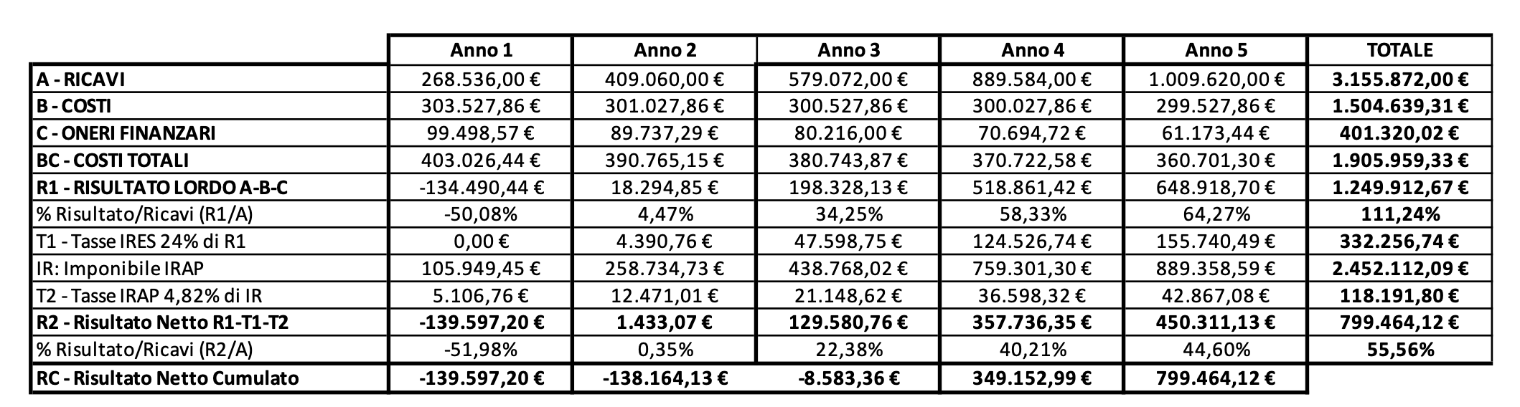
Analisi Costi-Ricavi
A questo punto è opportuno confrontare i costi con i ricavi al fine di ottenere un risultato approssimativo (lordo) del guadagno annuo.

Slide 40
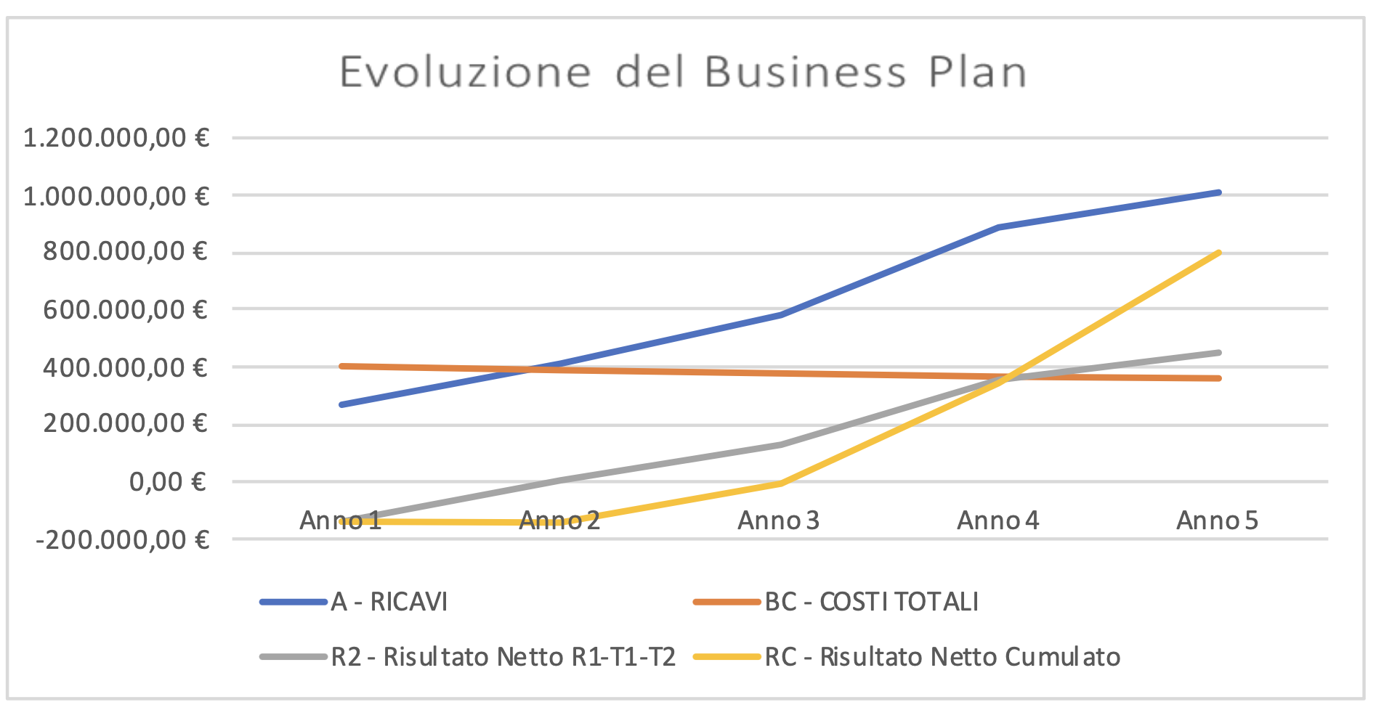
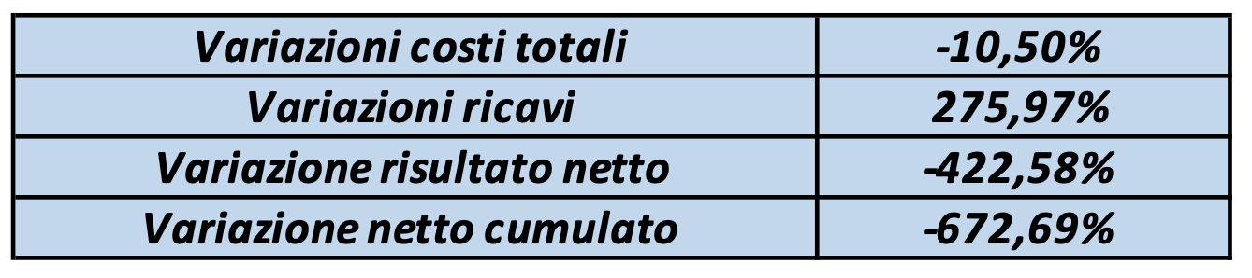
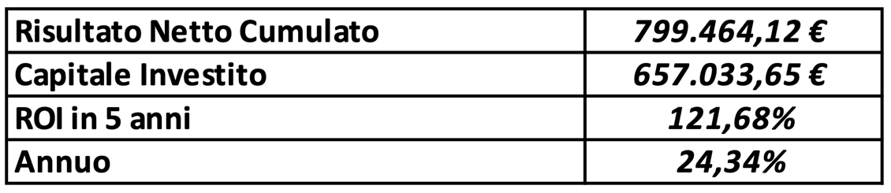
Un indicatore del profitto dell’investimento effettuato all’anno zero per lo sviluppo della piattaforma è l’indice ROI (Return On Investment). Il ritorno sull'investimento è un indice di bilancio che indica la redditività e l'efficienza economica della gestione caratteristica a prescindere dalle fonti utilizzate: esprime, cioè, quanto rende il capitale investito in quell'azienda.
La curva del Risultato Netto Cumulato mostra che durante il terzo anno si riesce ad arrivare alla compensazione di tutti gli investimenti effettuati, cioè si arriva al Break Even Point, il punto in cui il valore del reddito cumulato si azzera.

Slide 41
Conclusioni
Il progetto SafeMilk mira a ottimizzare la gestione della supply chain del latte, monitorando la temperatura durante produzione, spedizione e vendita per garantire qualità e sicurezza.
Lo studio di fattibilità ha identificato le esigenze del settore lattiero-caseario e, con la metodologia CANVAS, ha definito un chiaro modello di business.
Il piano di sviluppo prevede due fasi: progettazione e sviluppo, seguite dall'esercizio. Il business plan mostra che l'investimento iniziale può essere recuperato entro il terzo anno, con un ROI del 121,67% dopo cinque anni.
In futuro, SafeMilk potrà essere migliorata ed estesa ad altre applicazioni agroalimentari, contribuendo a migliorare la qualità e la sicurezza dei vari prodotti alimentari.

Slide 42
Grazie

